Slide 1
奋战三星期，造台计算机
计44 程书宇
计44 喻明理
计42 胡润邦

Slide 2
完成情况
流水线CPU
基本功能全部完成，包括：
结构冲突和数据冲突的处理
通过合理的设计使得可以不处理控制冲突（保留一个周期的延迟槽）
25M的主频
扩展功能：
Flash自启动
VGA显示寄存器的值

Slide 3
流水线结构上和书上和课堂上讲的主要不同之处
是否跳转和跳转地址的计算都放到了ID段，而不是EXE段
数据冲突放在了ID段处理，即旁路接到了ID段，而不是EXE段
结构冲突

Slide 4
SRAM分配
RAM1: 数据+串口
RAM2: 指令存储器
思路是：数据存储器和串口对于CPU来说是一致的
由于要支持对指令存储器的读写，MEM段和IF段可能会同时访问指令存储器，产生冲突
解决方法较为复杂，结构冲突部分阐述

Slide 5
访存时序
clk50: 50M时钟，上升沿作为驱动信号
clk25: clk50下降沿分频，25M时钟，不作为驱动信号。用来区分50M时钟的第1,3,5…个上升沿（驱动流水线推进）和第2,4,6…个上升沿（不驱动流水线推进）
好处：保证各模块的时序统一

Slide 6
访存时序
对于需要访存的模块(IF,MEM)，一个流水线周期里面有两个clk50驱动信号。
以写数据为例，前一个信号时准备数据并拉低写信号，后一个信号时拉高写信号
串口的访问也可以这样，用两个周期完成

Slide 7
性能跑分
性能标定(1.5亿条指令）：6s
运算数据冲突的效率测试(2.25亿条指令）：9s
控制指令冲突测试(1 亿条指令）：4s
访存数据冲突性能测试(1.5亿条指令）：8s
读写指令存储器测试(0.75亿条指令）：4s
可见，除了LW冲突和读写指令存储器外，其余都是每秒执行25M条指令。

Slide 8
结构冲突
思路：MEM段把要读取的指令地址“转交”给IF段，IF段帮助MEM段读取指令地址，将结果转交给MEM段。
打断了正常的IF指令读取过程。
一定要保证IF段和ID段的同步！
因为IF段的下一条指令是否跳转是由ID段的指令决定的
不能“暂时修改顺序”

Slide 9
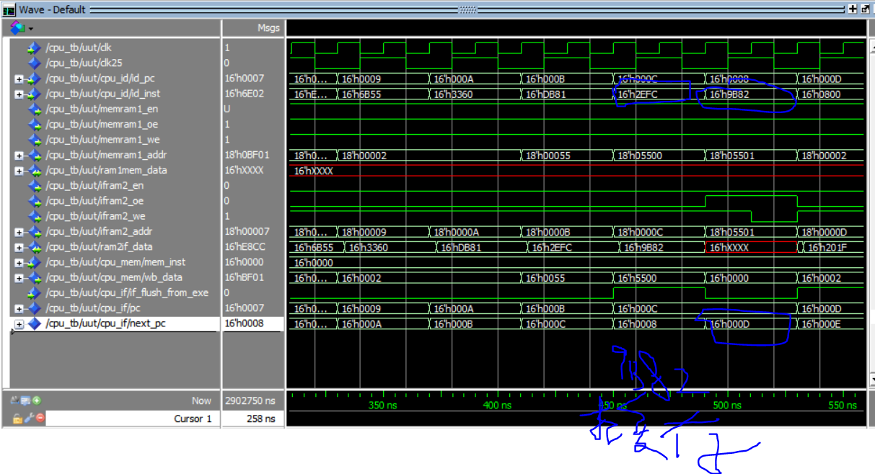
结构冲突

Slide 10
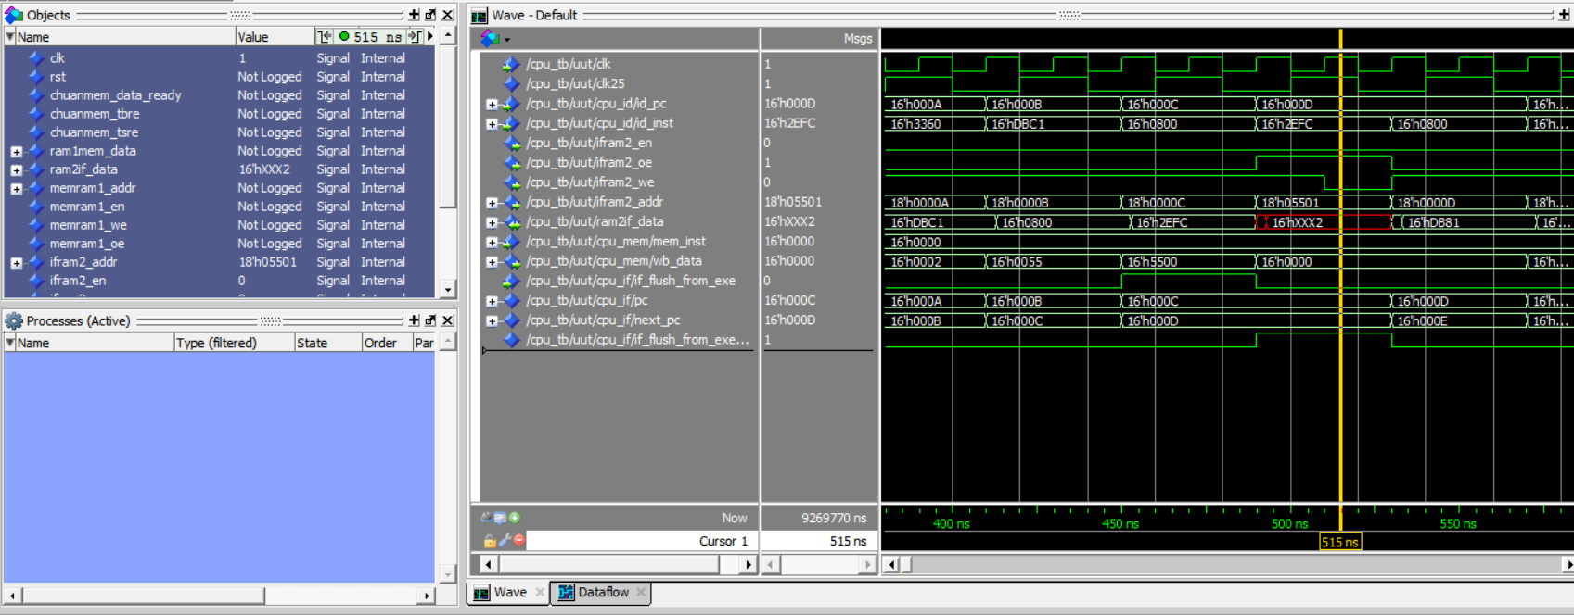
结构冲突

Slide 11
错误的逻辑
在帮助MEM段读取指令寄存器的时候，只暂停PC，不暂停IF/ID段，将指令向前传递
下一条再往前传0800（NOP）
之后确实是同步了
但是…

Slide 12
正确逻辑
PC和IF/ID段同时暂停
IF段暂存指令

Slide 13
心得
有两件事情是最令人愉悦的：
1. 在板子上跑通了
2. 在仿真的时候没有跑通
有了仿真，就有了希望！

Slide 14
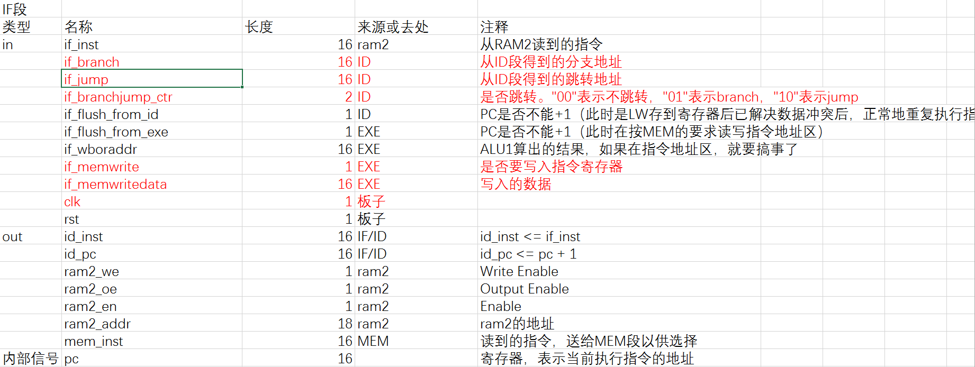
心得
接口表很有用

Slide 15
Flash模块
全局的start信号
需要reset后载入

Slide 16
VGA实现原理
参考数设经验
每个字符包含10*10个像素，每个像素对应9位的颜色信息
存储了0~9和a~z的所有信息
根据坐标分类讨论显示内容

Slide 17
谢谢大家

